Slide 1

Projekt zaliczeniowy
Metody Oceny Genetycznej Zwierząt
Kacper Kaszuba
Błażej Kloc
Julia Piasecka
Daria Plewa
Natalia Rogosch
Bioinformatyka
studia magisterskie rok 1 2022/2023
Źródło

Slide 2
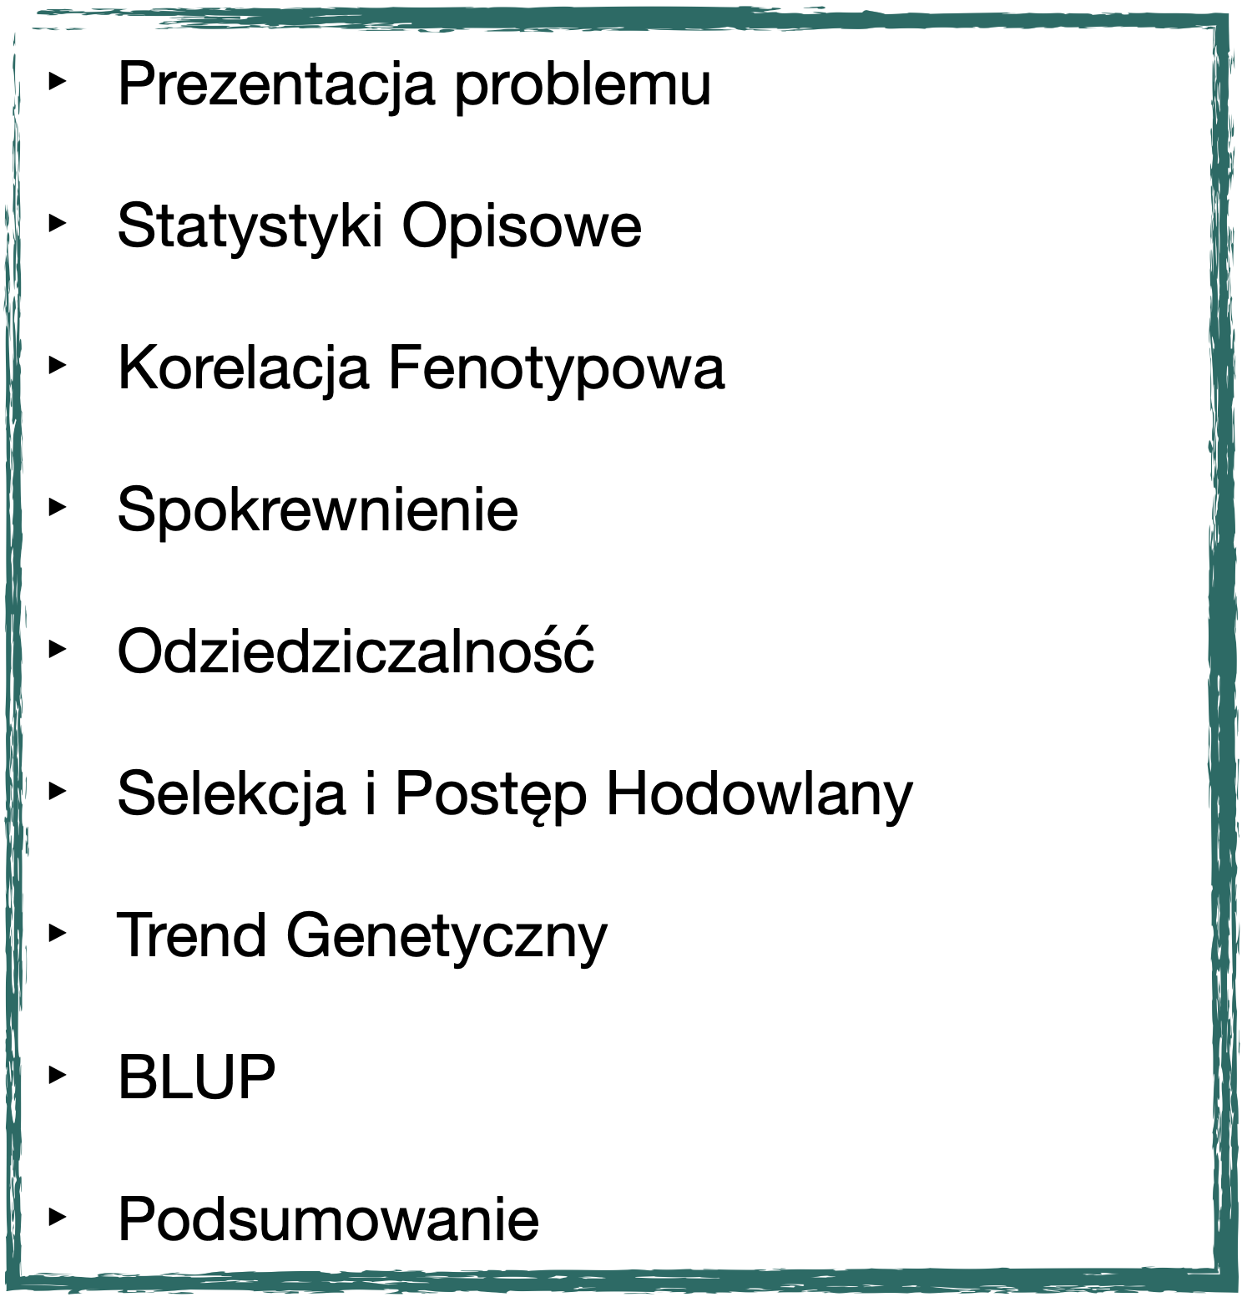

Plan Prezentacji
Źródło

Slide 3
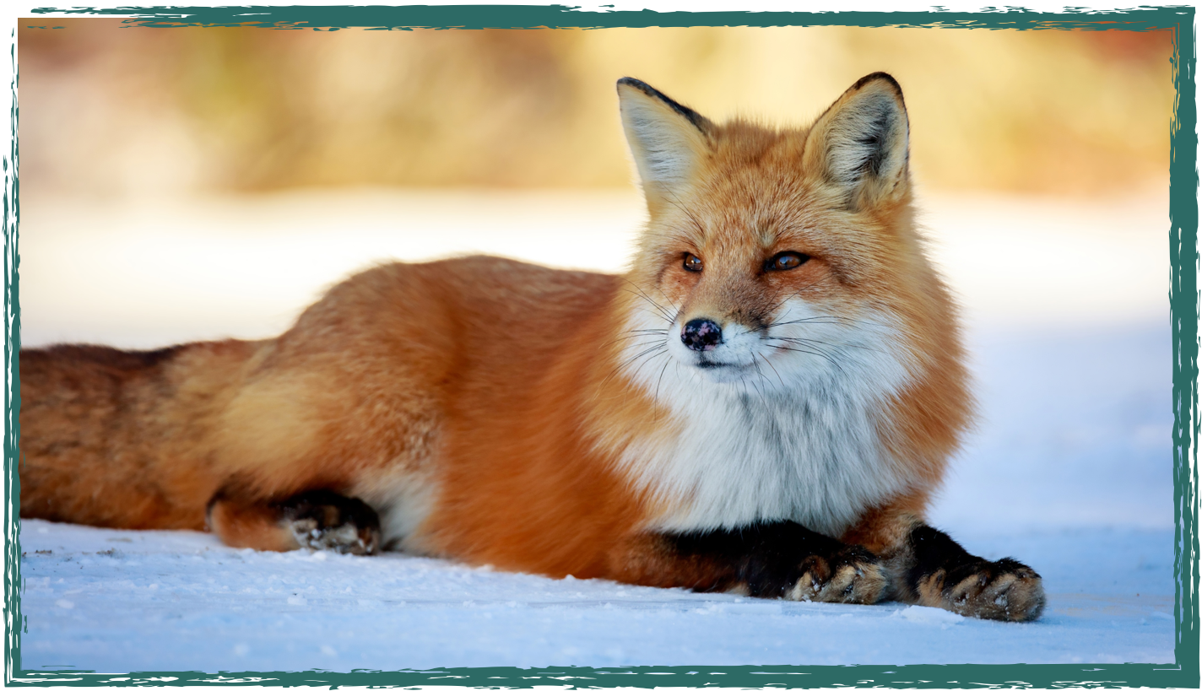
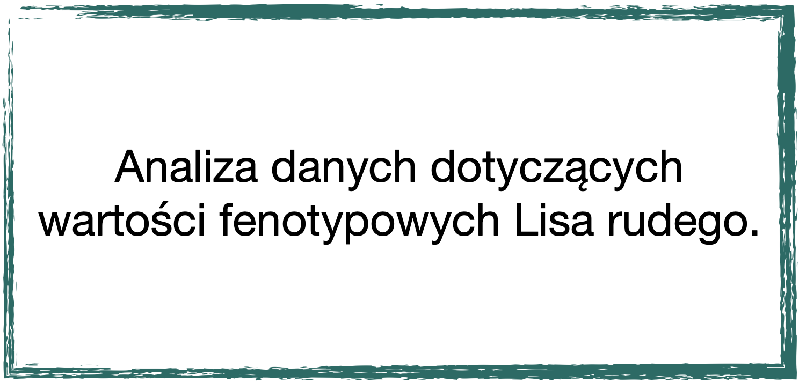
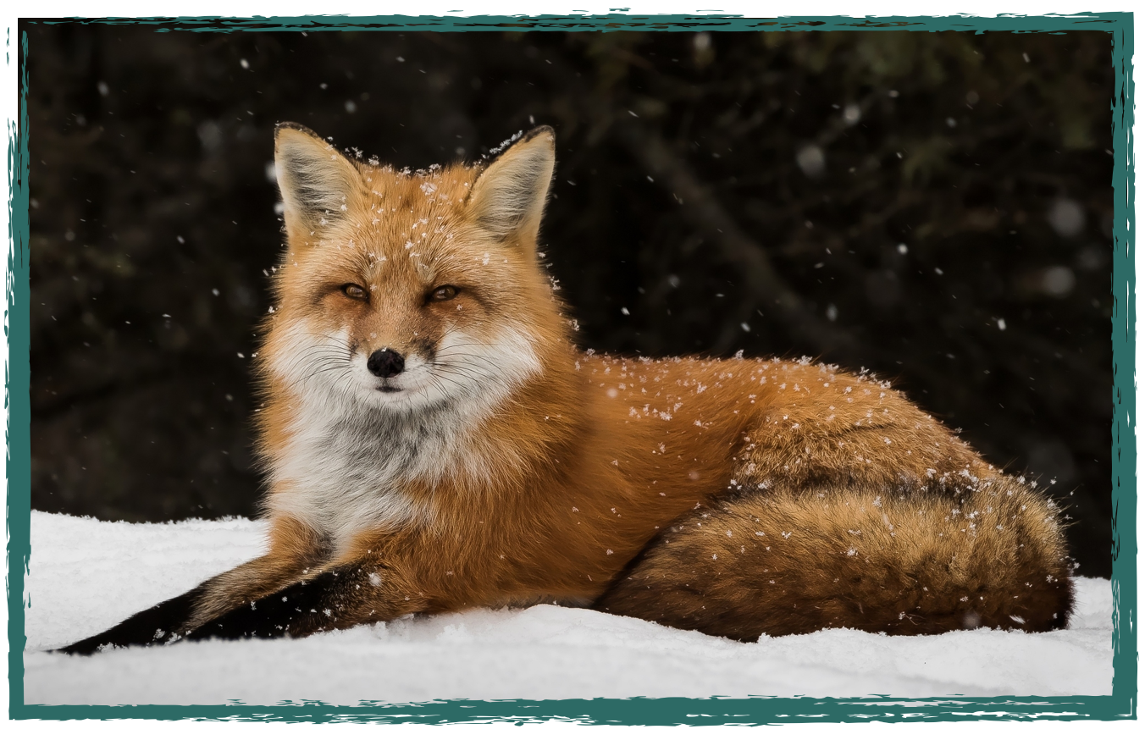
Problem
Źródło
Źródło

Slide 4
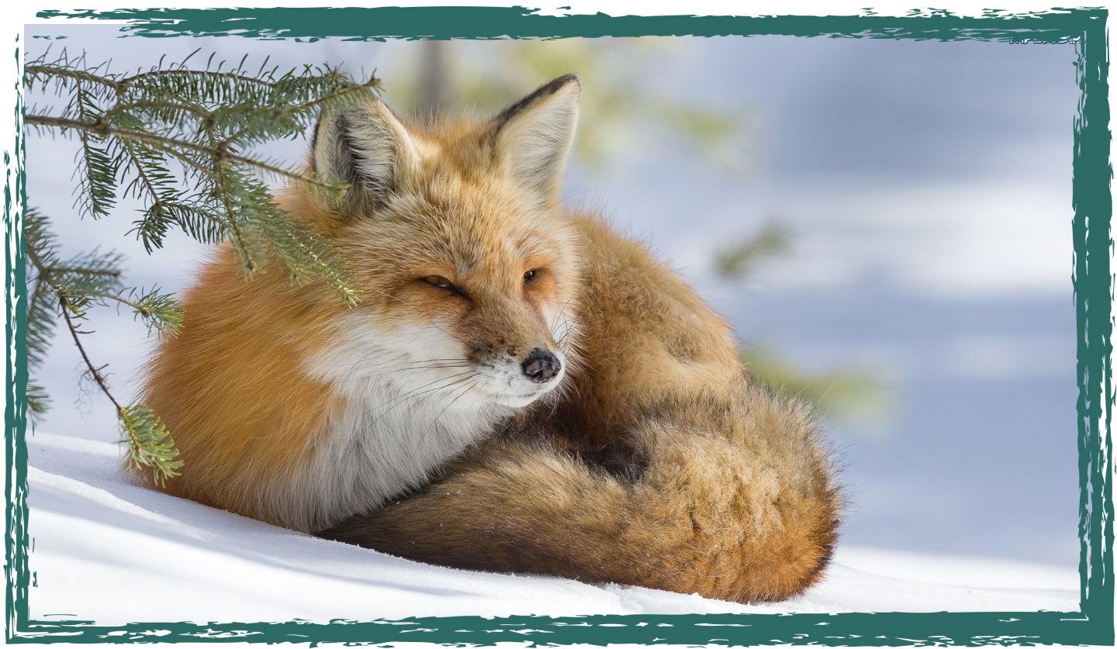

Źródło
Statystyki opisowe

Slide 5

Ocena Wielkości Osobników i Koloru Okrywy Włosowej

Slide 6
Ocena Czystości Koloru Okrywy Włosowej i jej Gęstości

Slide 7
Ocena Długości Okrywy Włosowej i jej Czystości Posrebrzenia

Slide 8
Ocena Wyglądu Ogólnego i Łączna Ocena Pokroju

Slide 9
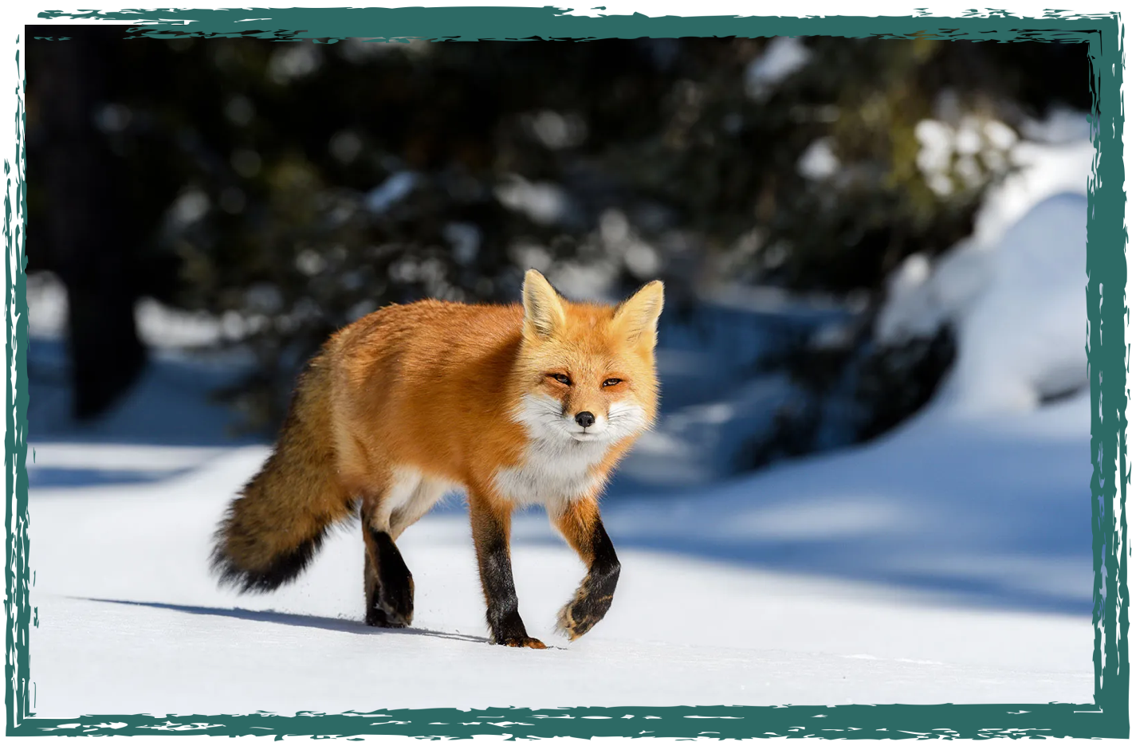
Źródło
Korelacja Fenotypowa

Slide 10

Korelacja Fenotypowa
 | rok | ferma | liur | liod | c1(BS) | c2(CT) | c3(CP) | c4(CD) | c5(HL) | c6(PS) | c7(GA) | LOP
rok | 1,000 | -0,054 | -0,043 | -0,055 | 0,124 | -0,138 | -0,020 | -0,026 | -0,261 | -0,010 | 0,099 | -0,046
ferma | -0,054 | 1,000 | 0,172 | 0,327 | 0,059 | 0,186 | 0,209 | -0,049 | 0,239 | 0,491 | -0,354 | 0,310
liur | -0,043 | 0,172 | 1,000 | 0,754 | -0,021 | -0,027 | 0,067 | 0,000 | 0,009 | 0,008 | -0,042 | -0,012
liod | -0,055 | 0,327 | 0,754 | 1,000 | 0,023 | 0,058 | 0,074 | 0,000 | 0,085 | 0,140 | -0,139 | 0,100
c1(BS) | 0,124 | 0,059 | -0,021 | 0,023 | 1,000 | 0,101 | -0,062 | -0,003 | -0,037 | 0,127 | -0,166 | 0,641
c2(CT) | -0,138 | 0,186 | -0,027 | 0,058 | 0,101 | 1,000 | -0,027 | 0,028 | 0,054 | 0,201 | -0,158 | 0,469
c3(CP) | -0,020 | 0,209 | 0,067 | 0,074 | -0,062 | -0,027 | 1,000 | -0,004 | -0,053 | 0,019 | -0,090 | 0,155
c4(CD) | -0,026 | -0,049 | 0,000 | 0,000 | -0,003 | 0,028 | -0,004 | 1,000 | -0,040 | -0,055 | -0,011 | 0,211
c5(HL) | -0,261 | 0,239 | 0,009 | 0,085 | -0,037 | 0,054 | -0,053 | -0,040 | 1,000 | 0,213 | -0,147 | 0,357
c6(PS) | -0,010 | 0,491 | 0,008 | 0,140 | 0,127 | 0,201 | 0,019 | -0,055 | 0,213 | 1,000 | -0,256 | 0,523
c7(GA) | 0,099 | -0,354 | -0,042 | -0,139 | -0,166 | -0,158 | -0,090 | -0,011 | -0,147 | -0,256 | 1,000 | -0,068
LOP | -0,046 | 0,310 | -0,012 | 0,100 | 0,641 | 0,469 | 0,155 | 0,211 | 0,357 | 0,523 | -0,068 | 1,000

Slide 11
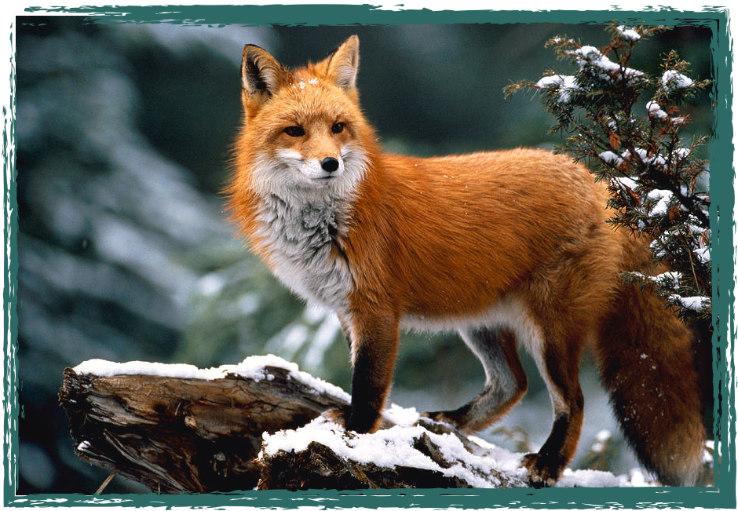
Źródło
Spokrewnienie

Slide 12


Najczęściej Wybierani Ojcowie i Matki
Numer osobnika (Ojcowie) | Liczebność
93 | 39
116 | 43
849 | 33
2927 | 37
3322 | 45
3774 | 31
Numer osobnika (Matki) | Liczebność
128 | 20
132 | 17
223 | 15
600 | 17
1074 | 16
1088 | 17
1606 | 17
1990 | 17
2514 | 15
2518 | 15
2533 | 15
2604 | 15
3915 | 15

Slide 13

Liczba Osobników Zinbredowanych
Poziom Zinbredowania | 0 < x < 1 | 0.1 < 0 < 1 | 0.2 < x < 1 | 0.3 < x < 1 | 0.4 < x < 1 | 0.5 < x < 1 | 0.6 < x < 1 | 0.7 < x < 1
Liczba Osobników | 244294 | 155238 | 82112 | 19796 | 19132 | 80 | 28 | 14

Slide 14
Współczynnik Inbredu > 1
Poziom Zinbredowania | 1.015625 | 1.0625 | 1.125 | 1.25
Numery Osobników | 5953, 5955 | 5963, 5965, 5967, 5698, 5973 | 5918, 5919, 5934 | 6251, 6253, 6465

Slide 15
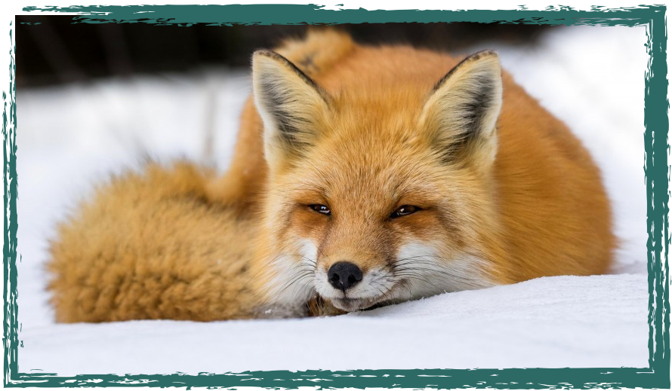
Źródło
Odziedziczalność

Slide 16

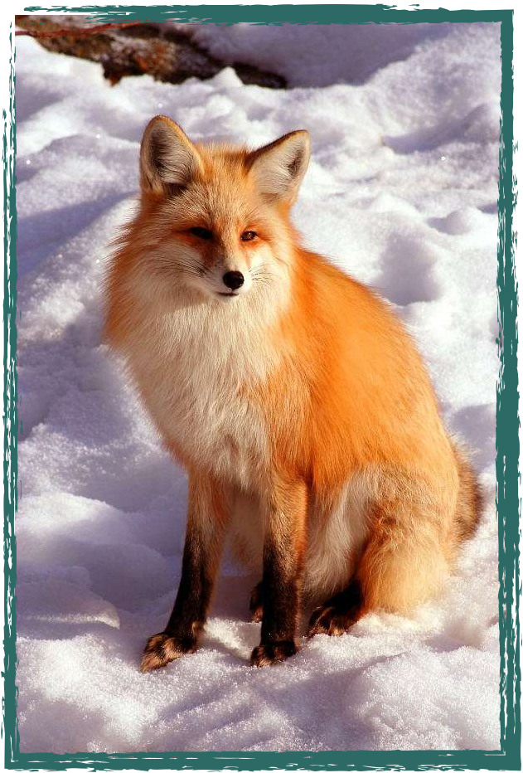
Odziedziczalność Ogólna
Cecha | h^2
wielkość osobnika | 0,51
kolor okrywy włosowej | 0,20
czystość koloru okrywy włosowej | 0,11
gęstość okrywy włosowej | 0,16
długość włosów | 0,19
czystość posrebrzenia okrywy włosowej | 0,26
wygląd ogólny | 0,20
łaczna ocena pokroju | 0,71
Źródło

Slide 17

Odziedziczalność Względem Fermy
Ferma | Cecha | h^2
1 | wielkość osobnika | 0,59
 | kolor okrywy włosowej | 2,85
 | czystość koloru okrywy włosowej | 1,35
 | gęstość okrywy włosowej | 3,27
 | długość włosów | 0,00
 | czystość posrebrzenia okrywy włosowej | 0,39
 | wygląd ogólny | 1,27
 | łaczna ocena pokroju | 0,66
2 | wielkość osobnika | 0,37
 | kolor okrywy włosowej | 0,73
 | czystość koloru okrywy włosowej | 0,48
 | gęstość okrywy włosowej | 0,24
 | długość włosów | 0,11
 | czystość posrebrzenia okrywy włosowej | 0,28
 | wygląd ogólny | 1,82
 | łaczna ocena pokroju | 0,57
3 | wielkość osobnika | 0,08
 | kolor okrywy włosowej | 0,17
 | czystość koloru okrywy włosowej | 0,00
 | gęstość okrywy włosowej | 0,02
 | długość włosów | 0,48
 | czystość posrebrzenia okrywy włosowej | 0,07
 | wygląd ogólny | 0,02
 | łaczna ocena pokroju | 0,11

Slide 18
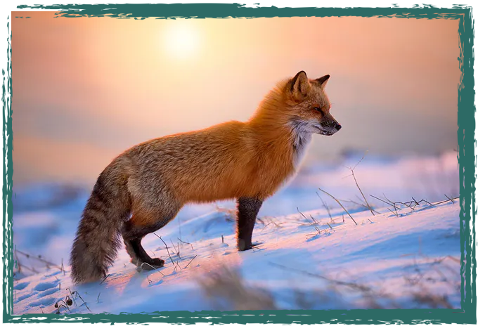
Źródło
Selekcja i Postęp Hodowlany

Slide 19


Wartość Hodowlana dla Wielkości

Slide 20

Wartość Hodowlana dla Czystości Koloru Okrywy Włosowej

Slide 21


Wartość Hodowlana dla Czystości Posrebrzenia Okrywy Włosowej

Slide 22
Wartość Hodowlana dla Długości Włosów

Slide 23
Wartość Hodowlana dla Gęstości Włosów

Slide 24
Wartość Hodowlana dla Okrywy Włosowej

Slide 25
Wartość Hodowlana dla Wyglądu Ogólnego

Slide 26

Wartość Hodowlana dla Łącznej Oceny Pokroju

Slide 27

Wartość Hodowlana dla Łącznej Oceny Pokroju

Slide 28
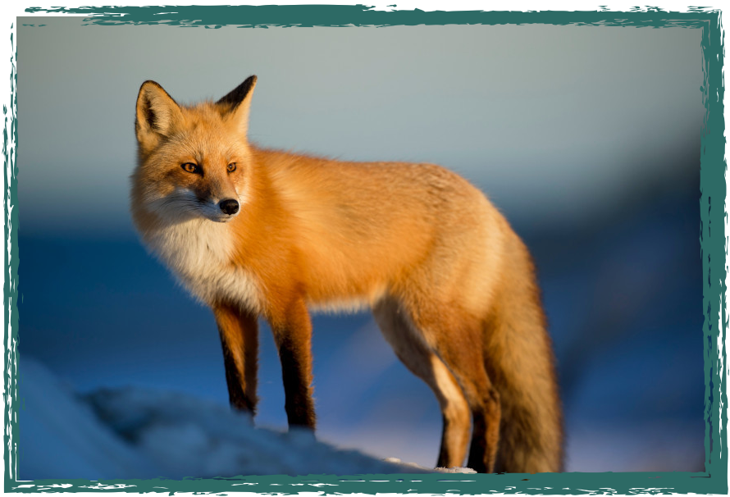
Źródło
Trendy

Slide 29

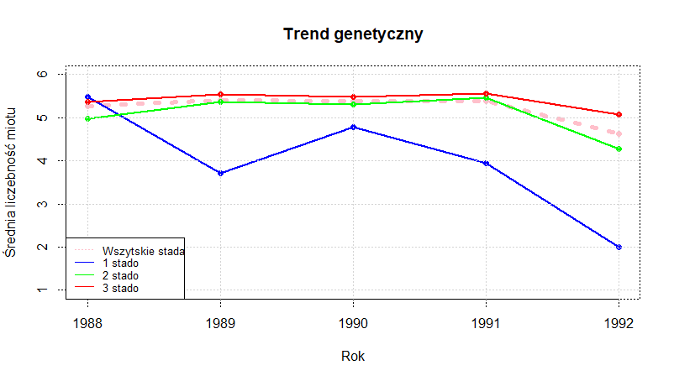
Trend dla Średniej Liczebności Miotu

Slide 30
Trend dla Liczby Szczeniąt Odsadzonych

Slide 31
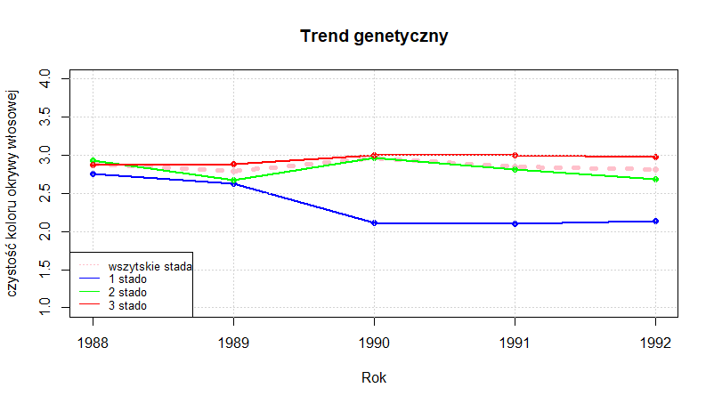
Trend dla Czystości Koloru Okrywy Włosowej

Slide 32
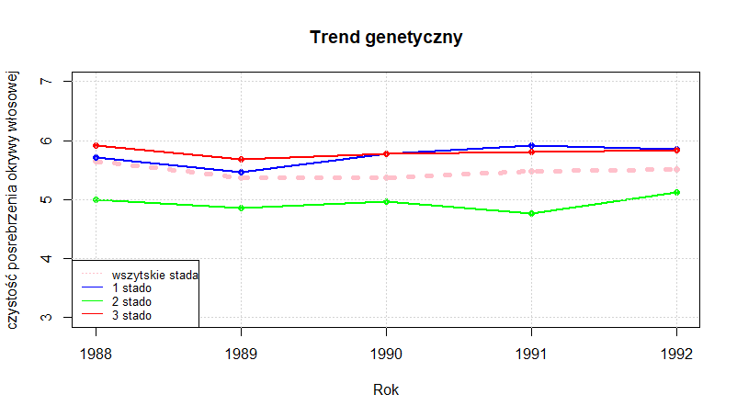
Trend dla Czystości Posrebrzenia Okrywy Włosowej

Slide 33
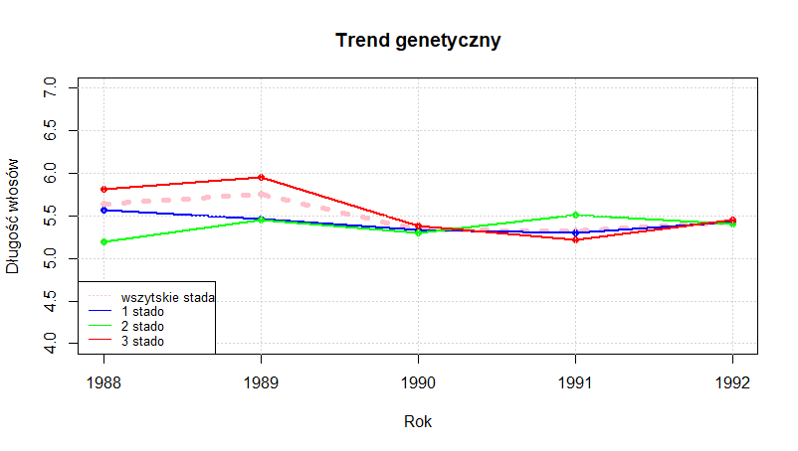
Trend dla Długości Włosów

Slide 34
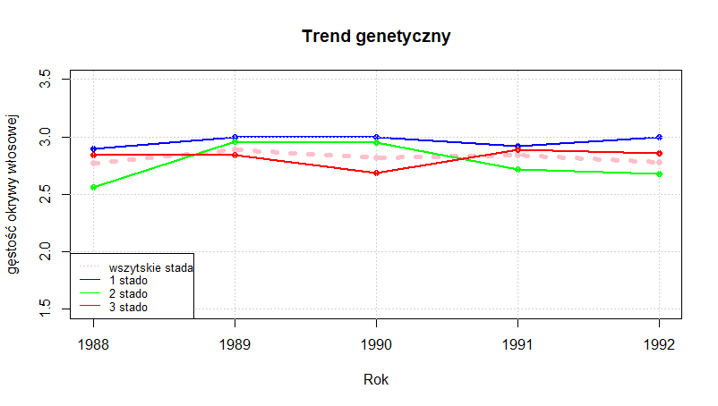
Trend dla Gęstości Okrywy Włosowej

Slide 35
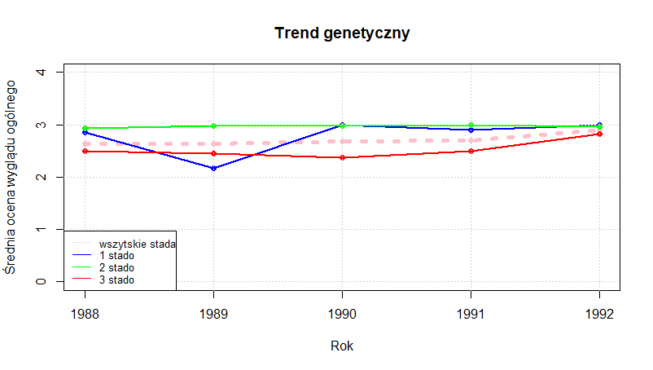
Trend dla Oceny Wyglądu Ogólnego

Slide 36
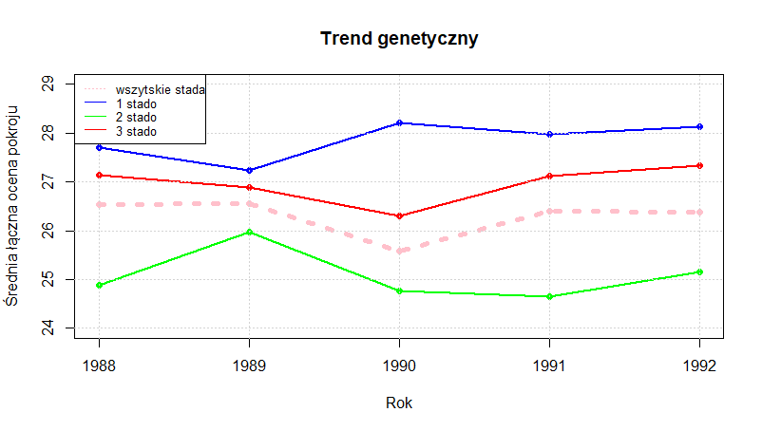
Trend dla Łącznej Oceny Pokroju

Slide 37
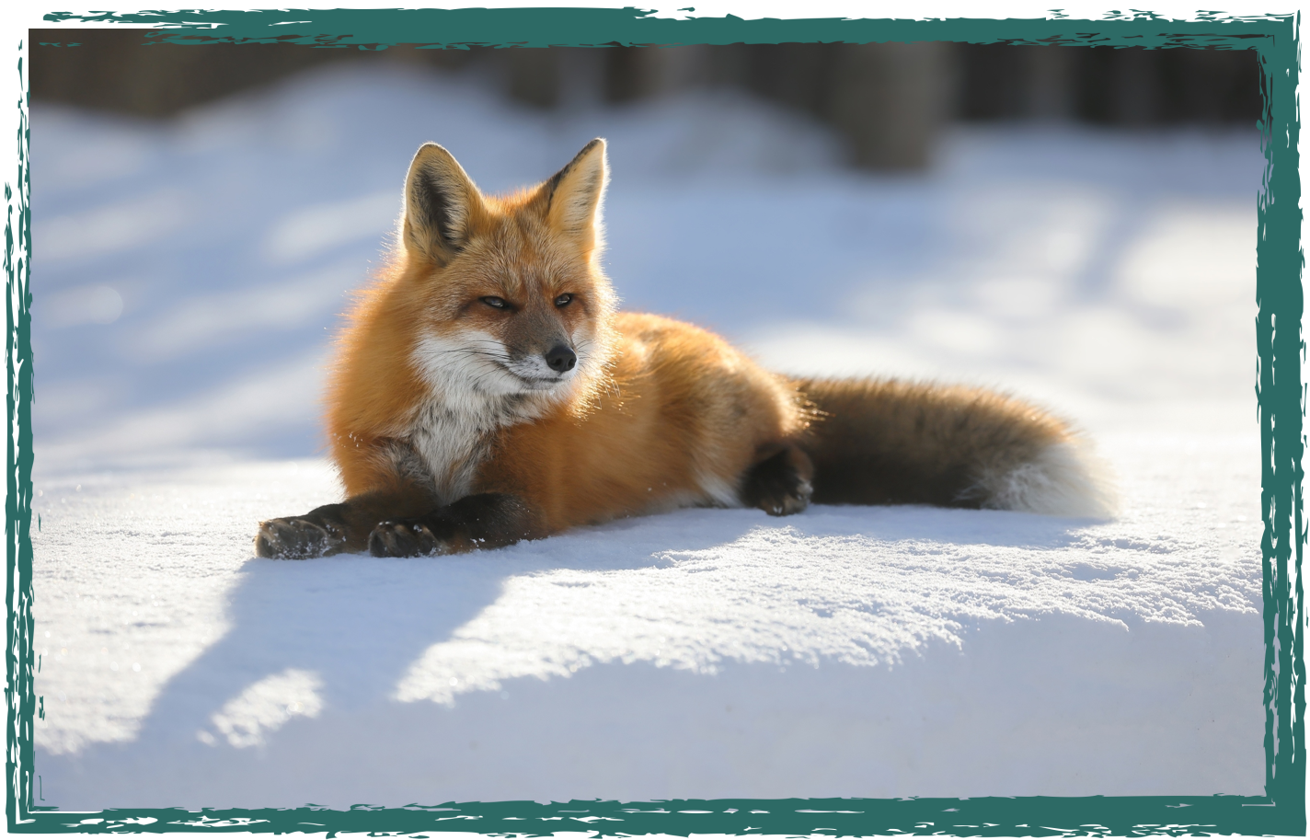
Źródło
BLUP

Slide 38

BLUP Koloru Okrywy Włosowej - Model Osobniczy
Efekt Stały - Ferma

Slide 39
BLUP Oceny Wyglądu - Model Osobniczy
Efekt Stały - Ferma

Slide 40
BLUP Łącznej Oceny Pokroju - Model Osobniczy
Efekt Stały - Ferma

Slide 41
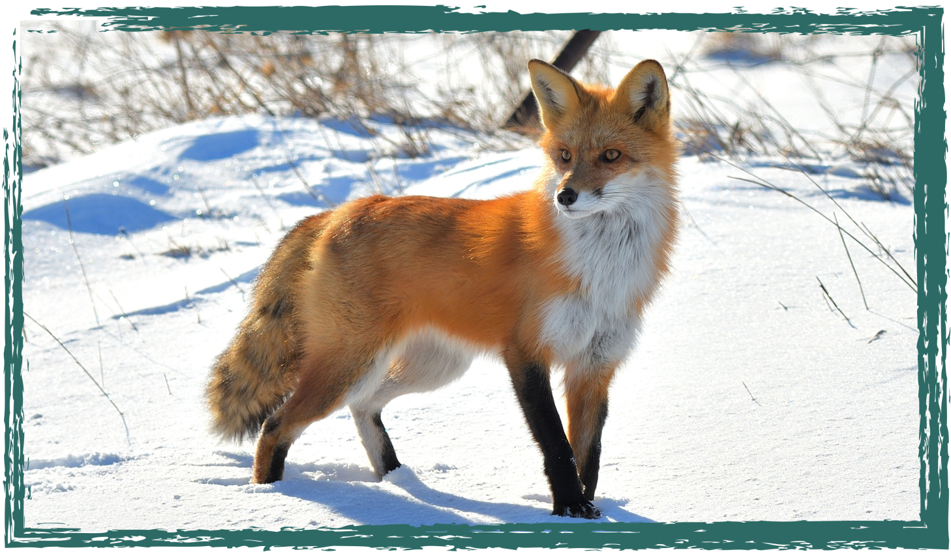
Źródło
Podsumowanie

Slide 42
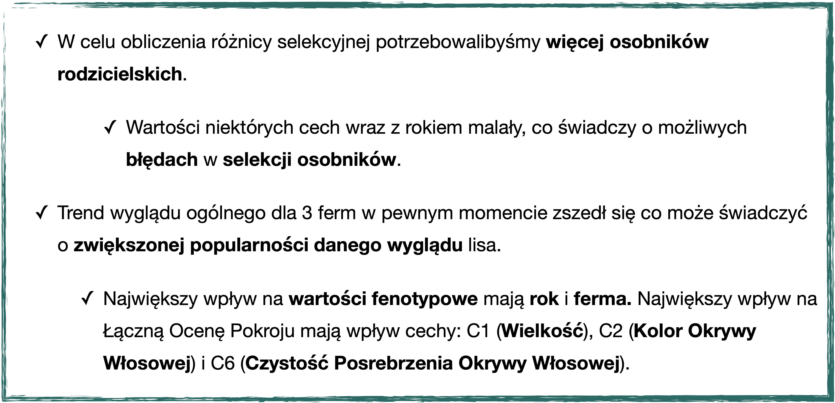
Podsumowanie

Slide 43

Projekt przygotowali
Kacper Kaszuba
Błażej Kloc
Julia Piasecka
Daria Plewa
Natalia Rogosch
Bioinformatyka
studia magisterskie rok 1 2022/2023
Metody Oceny Genetycznej Zwierząt

